Slide 1


BLOC 4 – Deep Learning AT&T project
CDSD - Loic Valentini – Juillet 2025

Slide 2

Objectifs pédagogiques du projet
Traiter des données non-structurées (image, texte, audio) en utilisant des librairies comme TensorFlow ou Numpy pour les transformer en matrices exploitables par des algorithmes d'apprentissage profond. Développer des réseaux de neurones (classiques, convolutifs, récurrents) avec TensorFlow pour analyser ces données et détecter des signaux significatifs. Créer un modèle robuste en configurant un réseau de neurones pré-entraîné pour traiter des volumes massifs de données et effectuer des prédictions. Générer des données non-structurées en élaborant des réseaux de neurones adverses pour créer de nouvelles bases d’entraînement pour l’IA. Évaluer la performance des modèles en analysant des indicateurs sur les données d’entraînement et de validation, afin d'industrialiser leur déploiement.

Slide 3

Protéger les utilisateurs d’AT&T contre les SPAMs
AT&T, leader mondial des télécommunications, sert des millions d’utilisateurs mobiles aux Etats-Unis. Les clients sont massivement exposés aux SMS SPAM, ce qui nuit à la confiance et à l’expérience utilisateur. Objectif : développer un modèle automatique capable d’identifier les SPAMs à partir du contenu du message. Impact stratégique : renforcer la sécurité perçue, améliorer la qualité du service, protéger la réputation d’AT&T.

Slide 4
Atteindre cet objectif grâce au Deep Learning
Base de données : 5572 SMS classés SPAMs (13%) ou HAMs (87%), classes très déséquilibrées. 3 modèles « simples » de Deep Learning testés pour identifier le plus performant. ∙ TF-IDF + Réseau de neurones ∙ Couche d’intégration (Embedding Layer)+ Réseau de neurones ∙ Apprentissage par Transfert (Transfer Learning) avec modèle BERT Performances mesurées au travers de la matrice de confusion : Exactitude (Accuracy), Précision (Precision) et Rappel (Recall)

Slide 5



Une préparation rapide des données
Nettoyage classique des données textes (lemmatisation, élimination des Stop_words, tokenisation, suppression des ponctuations…) Sur-échantillonnage (Oversampling) par duplication pour équilibrer les classes Un dataset exploitable de 9650 éléments contenant autant de SPAM que de HAM

Slide 6

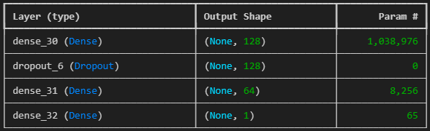
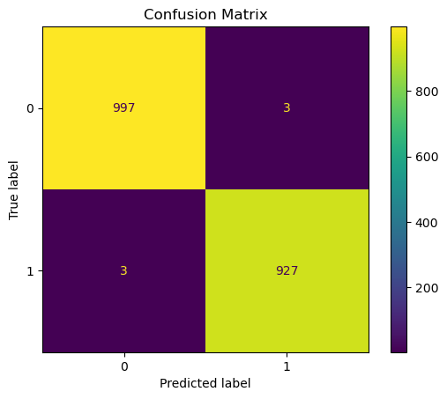
# 1 : TF-IDF + Réseau de neurones
Paramètres |  |  | Résultats
Séparation | 60% train / 20% val / 20% test |  | Durée d’entraînement | ≈ 1 minute
Taille du lot | 64 |  | Exactitude | 0.997
Réseau de neurones |  |  | Précision | 0.997
 |  |  | Rappel | 0.997
 |  |  | Matrice de confusion
Epochs | 50
Optimiseur | Adam
 |  |  | Poids du modèle (.h5) | 12 Mo

Slide 7
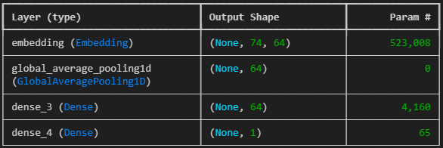

# 2 : Couche d’intégration + Réseau de neurones
Paramètres |  |  | Résultats
Mots conservés | Tous (8172) |  | Durée d’entraînement | ≈ 2 minutes
Séparation | 60% train / 20% val / 20% test |  | Exactitude | 0.996
Taille du lot | 64 |  | Précision | 0.998
Réseau de neurones |  |  | Rappel | 0.994
 |  |  | Matrice de confusion
Epochs | 100
Optimiseur | Adam
 |  |  | Poids du modèle (.h5) | 6 Mo

Slide 8
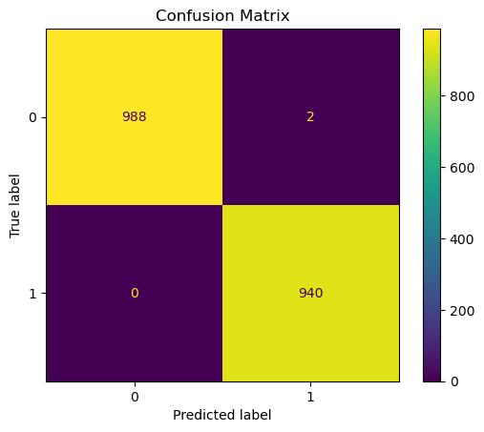
# 3 : Apprentissage par transfert - BERT
Paramètres |  |  | Résultats
Séparation | 60% train / 20% val / 20% test |  | Durée d’entraînement | > 2 heures
Taille du lot | 64 |  | Exactitude | 0.999
Modèle | « distilbert-base-uncased » |  | Précision | 0.998
 |  |  | Rappel | 1.000
 |  |  | Matrice de confusion
Epochs | 5
Optimiseur | Adam, taux d’apprentissage 2e-5
 |  |  | Poids du modèle (.h5) | 261 Mo

Slide 9

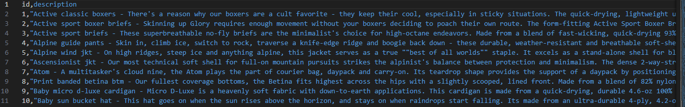
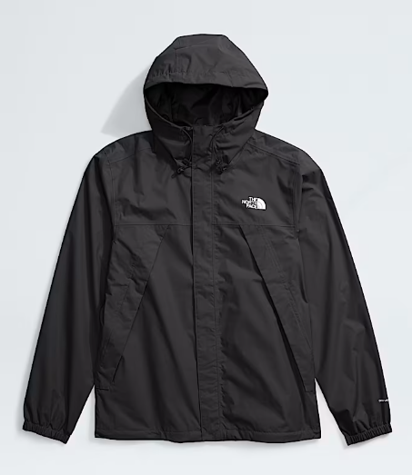
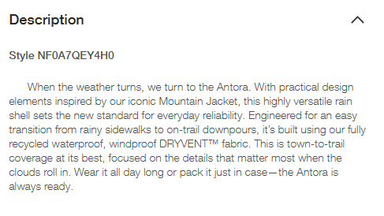
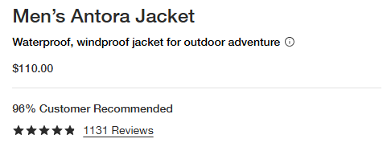

Données Produits e-commerce (NLP)
Base de données très simple : 500 produits textile, chacun identifié par un ID unique Une seule colonne exploitable : description, combinant nom du produit et description marketing

Slide 10
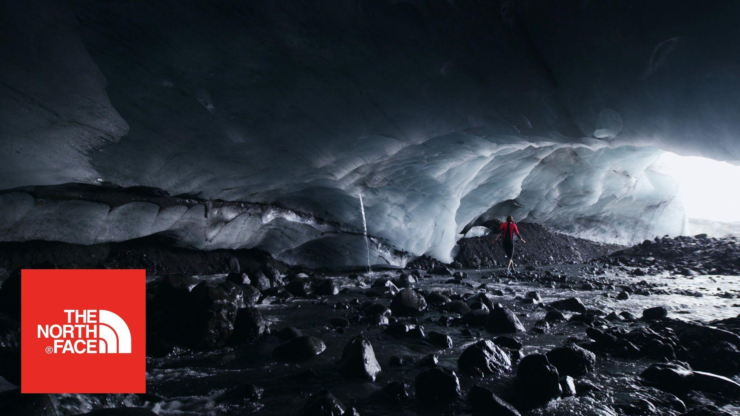
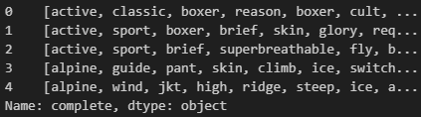
Techniques de nettoyage et préparation
Mise en minuscule Exclusion des caractères spéciaux
Tokenisation / Lemmatization
Exclusion des tokens nombres
Exclusion des tokens de 2 lettres
Exclusion des tokens Stop_Words

Slide 11
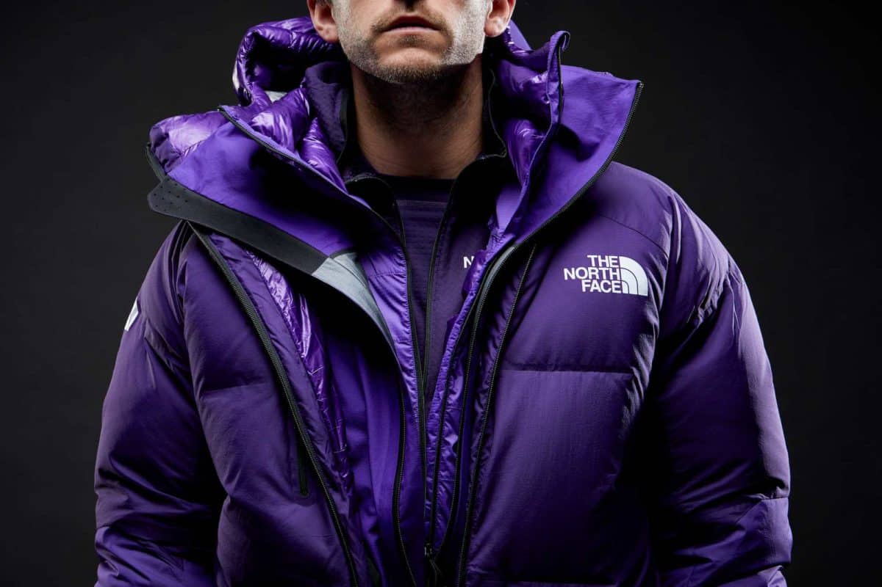
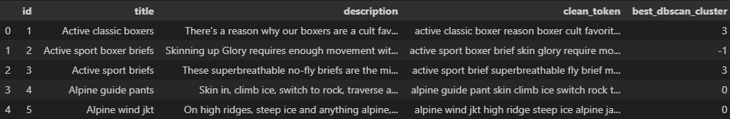
Regroupement de produits similaires
Objectif : 10 à 20 groupes d’au moins 6 produits en minimisant les outliers Méthode de clusterisation DBSCAN en optimisant les paramètres
-> 12 clusters réels
-> Un 13e cluster regroupant les outliers (91 références)
-> Taille médiane des clusters réels : 12 références

Slide 12
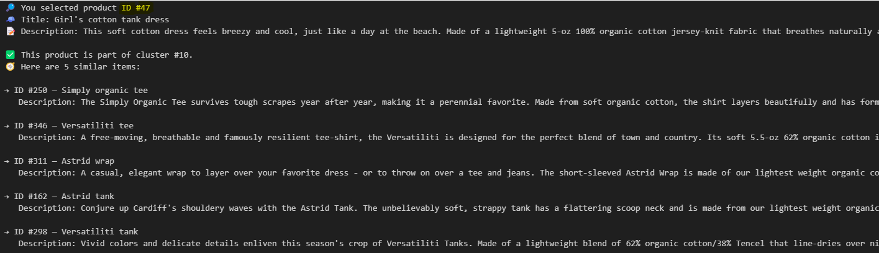
Système de recommandation produit
Exemple d‘utilisation pratique des clusters Entrer un ID référence, et trouver 5 autres produits faisant partie du même cluster via une simple boucle Python -> système de recommandation

Slide 13
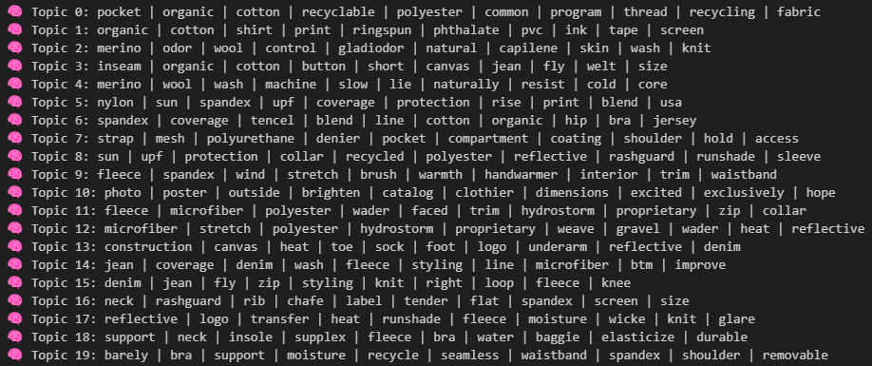
Analyse sémantique – Identification des thèmes
Méthodologie utilisée :
► TF-IDF : conversion des textes en vecteurs pondérés
► Truncated SVD (LSA) : réduction de dimension et extraction des composantes latentes
► Chaque composante ≈ un thème dominant dans les descriptions Thèmes identifiés

Slide 14

Bilan du projet – Analyse Produit e-commerce
Résultats obtenus
Identification de groupes de produits similaires via analyse textuelle
Extraction de thématiques clés à partir des description marketing
Méthodologie scalable, automatisable, et sans supervision humaine
Piste concrète pour structurer l’offre et guider les recommandations produit
Limites actuelles
Impact opérationnel limité en l’état
► Résultats difficilement exploitables sans croisement avec d’autres sources
Volume de données restreint (500 produits)
► Limite la robustesse des regroupements

Slide 15
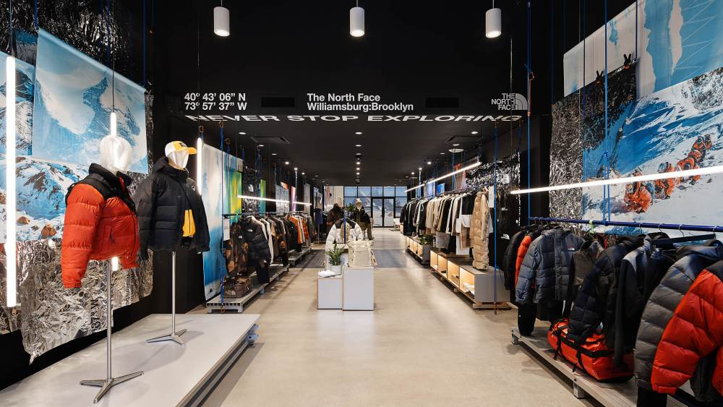
Recommandations ciblées pour progresser
Coupler avec des données comportementales (navigation, clic, ventes, taux de conversion…) pour affiner la pertinence business
Etendre le périmètre à un catalogue produit plus large pour renforcer l’analyse
Elargir l’analyse avec des données descriptives (prix, collection…) et visuelles (images, couleurs, styles…)
Enrichir avec une couche de validation métier (experts, merchandising…) pour lier au commerce physique

Slide 16

Merci !

